Slide 1

[청년 AI 빅데이터 아카데미 6기]
보건소에 서비스 보급률 50%
달성을 통한 질병 예방 및 진단
B반3조 최효진

Slide 2
CONTENTS
1
2
3
추진 배경
현황
데이터 수집
4
5
6
데이터 정제
계획수립
분석
작업

Slide 3
1. 추진 배경
추진 배경
추진 목적

Slide 4
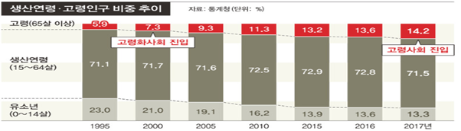
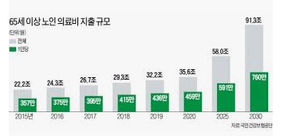
01. 추진 배경
추진 배경
보건소 맞춤형 건강관리 서비스를 제공하여 유병률 하락
[노인 비율 증가 그래프]
노인의 비율이 증가해 고령사회 진입
고령사회로 건강관리 서비스 필요
[노인 의료비 지출 증가]
노인의 의료비 증가
유병률 감소 시킬 의료 혜텍 필요

Slide 5
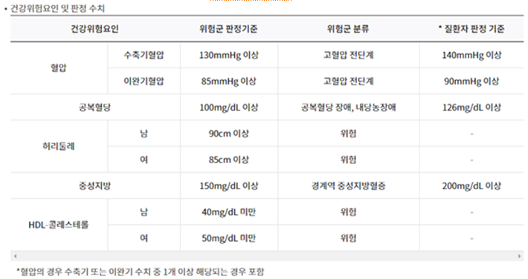
01. 추진 배경
추진 목적
의료시설 맞춤형 헬스케어 프로그램 활성화 및 서비스 제공
1. 추진 배경
현재 보건소 헬스케어 프로그램에 참여할 수 있는 건강위험요인과 해당 수치
추진 배경
추진 목적
남녀노소 누구나 대기시간 없이 쉽고 빠르게 진행되는 맞춤형 헬스케어 프로그램 활성화 및 서비스 제공

Slide 6
2. 현황
현황
잠재원인도출

Slide 7
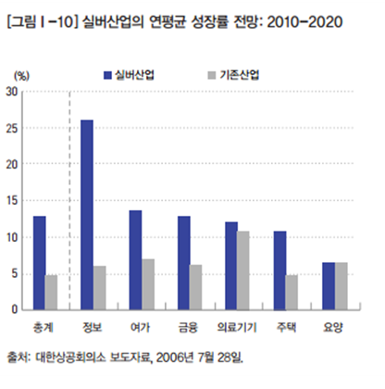
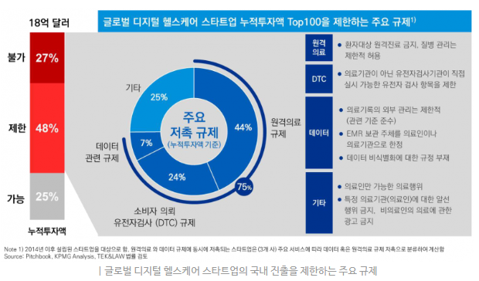
02. 현황
현황
헬스케어 시장의 주요 쟁점
추진 배경
추진 목적
[국내 진출을 제한하는 주요 규제]
글로벌 디지털 헬스케어 스타트 업중 44%는 원격의료 금지
24%는 소비자 직접 의뢰 유전자검사 제한
7%는 데이터 관련 규제로 시장 진입 어려움
[실버 산업의 연평균 성장률 현황]
- 필요한 정보, 여가, 의료기기를 이용하여 플랫폼 개발

Slide 8
02. 현황
잠재원인 도출
핵심성과지표(KPI)
성과 지표 | 현재 수준 | 최종목표
플랫폼 구축 | 구축 | 구축
서비스 만족도 | 70점 | 90점
건강위험요인 1개 이상 감소율 | 20% | 45%
플랫폼 서비스
의료 서비스 사전 제공
서비스 만족
정확한 진단
튼튼한 구조
고객 만족도
추진 배경
추진 목적
다양한 질병 예측 기구
헬스케어 시장 점유율 상승
유병률 감소
질병 미리 대비
정확한 예측

Slide 9
3. 데이터 수집
조사내용 작성
데이터 수집

Slide 10
03. 데이터 수집
조사내용 작성
잠재 원인 | 조사대상 | 자료 출처
도시의 의료시설과 농어촌 지역의 의료시설 수 현황
농어촌 지역의 의료시설 수가 도시의 7분의 1수준에 그친다.
농어촌 지역의 평균 유병률은 31.8%로 도시지역의 23.2%와 비교해 8.6%로 더 높은데도 전체 의료시설 수는 턱없이 부족하다.
도시 지역의 종합병원이 농어촌 지역의 14.3배, 일반병원 7.4배, 치과병원 49.5개, 정신병원 4.3배, 요양병원 5.4배 많은 것으로 나타남
중앙일보뉴스
자료제공 : 농어촌 의료시설 현황
지역별 의료서비스 불균형
플랫폼 개발 요구사항의 예
국제 표준 기반 의료정보 교환 및 공유를 위한 기술 확보와 플랫폼간 통합의 기반을 확립하고 상호 운용성 요구 수행
고수준의 개방형 통합 플랫폼 개발로 기술적 장벽을 낮춰 신규 기업의 참여가 가속화되고 기존 개발 기술과의 연계를 통한 상생 효과
분산되어 있던 개인의 의무기록 정보를 활용한 고품질의 다양한 서비스 제공이 가능해짐에 따라 국민에게 건강관리에 대한 강력한 동기부여 제공
조기진단 체계 부족
정보통신기술
진흥센터

Slide 11
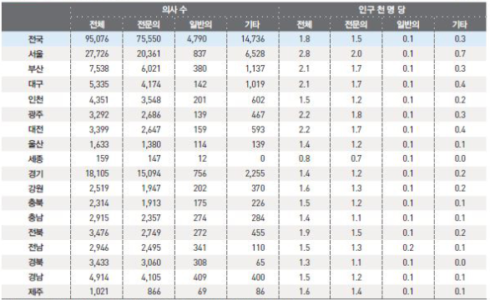
03. 데이터 수집
조사내용 작성
잠재 원인 | 조사대상 | 자료 출처
http://www.monews.co.kr/news/articleView.html?idxno=98493
MEDICAL Observer 뉴스
지역별 의료서비스 불균형
시도별 의사 수 현황
전체 의사는 2005년 이후 연평균 3.8% 수준의 증가율로 지속적으로 증가
전문의도 4.5% 증가
대부분 수도권에 의사 편중, 서울과 인천, 경기 지역은 52.8%

Slide 12
03. 데이터 수집
데이터 수집
잠재 원인 | 데이터 수집 계획
 | 데이터 명 | 속성 | 발생 주기 | 수집방법 | 담당자 | 수집 가능성 | 주요 특성
플랫폼 부재 | 스마트 헬스케어 산업 수 | 이산형 | 년 | - | - | O | 수동 측정
지방 인력 부족 | 지역별 보건 의료 기관 수 | 이산형 | 년 | - | - | O | 수동 측정
기업 투자 | 스마트 헬스케어 창업 가게 수 | 이산형 | 년 | - | - | O | 수동 측정

Slide 13
4. 데이터 정제
데이터 의미 및 특성 확인
데이터 정제 방안 수립

Slide 14
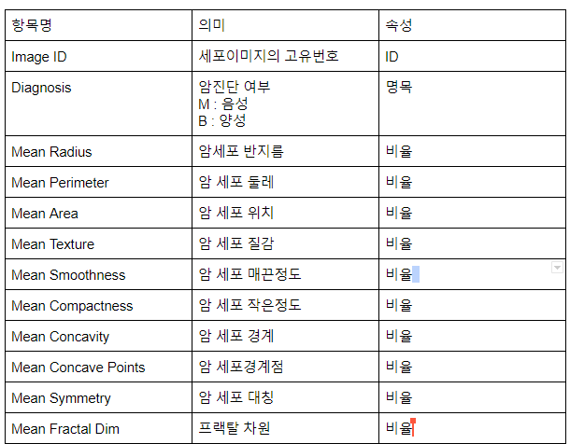
04. 데이터 정제
데이터 의미 및 특성 확인
[ 데이터 셋 명 : cell_img.csv]

Slide 15
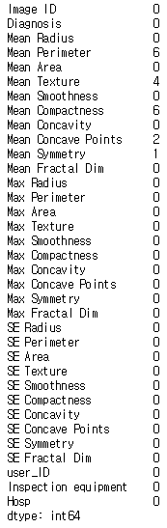
04. 데이터 정제
데이터 의미 및 특성 확인
[결측치 확인]
[ 데이터 셋 명 : cell_img.csv]

Slide 16
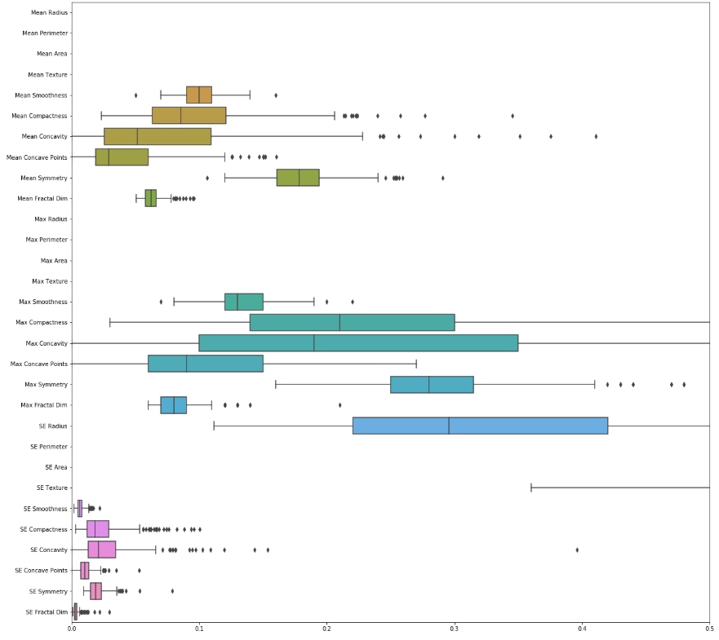
04. 데이터 정제
데이터 의미 및 특성 확인
[ 데이터 셋 명 : cell_img.csv]
[이상치 확인]

Slide 17
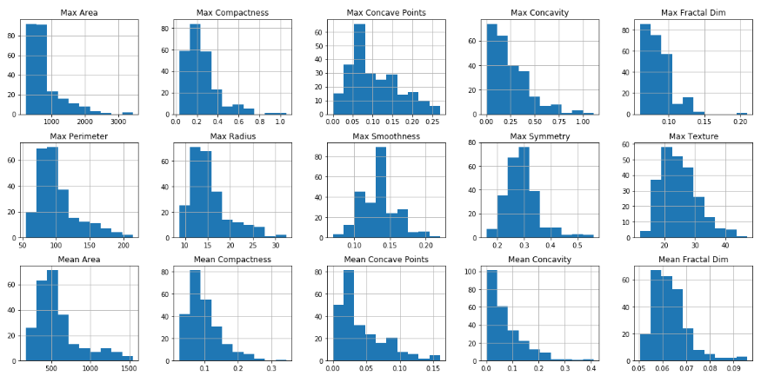
04. 데이터 정제
데이터 의미 및 특성 확인
[히스토그램 확인]
[ 데이터 셋 명 : cell_img.csv]

Slide 18
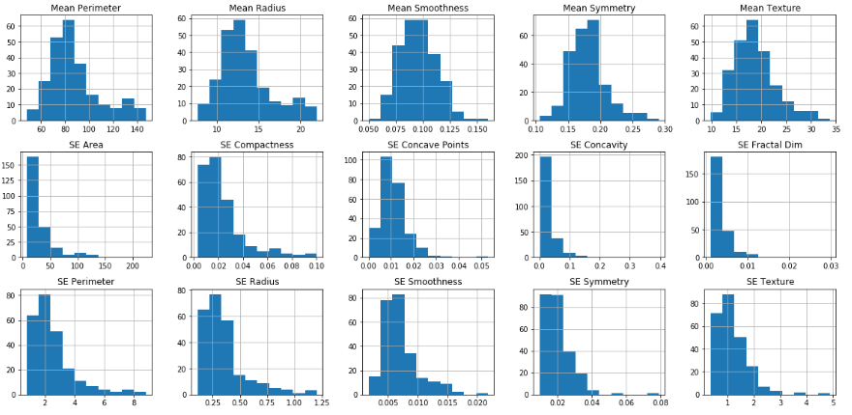
04. 데이터 정제
데이터 의미 및 특성 확인
[히스토그램 확인]
[ 데이터 셋 명 : cell_img.csv]

Slide 19
04. 데이터 정제
데이터 정제 방안 수립
항목명 | 의미 | 유형 | 이상치 | 결측치 | 정제방안
신장 | 검진자 키 | 이산형 | O | 51개 | BMI지수 파생변수 생성
체중 | 검진자 체중 | 이산형 | O | 51개
허리둘레 | 검진자 허리둘레 | 이산형 | O | 13개 | 제거
시력 | 검진자 시력 | 이산형 | O | 19개 | 제거
청력 | 검진자 청력 | 범주형 | O | 19개 | 제거
혈압 | 검진자 혈압 | 이산형 | O | 8개 | BMI로 예측
LDL콜레스테롤 | 검진자 콜레스테롤 수치 | 이산형 | O | 181개 | 총콜레스테롤로 예측
요단백 | 검진자 요단백 | 이산형 | O | 346개 | 식전혈당으로 예측
흡연상태 | 흡연 유무 | 범주형 | O | 18개 | 제거
치석 | 치석 유무 | 이산형 | O | 41700개 | 제거

Slide 20
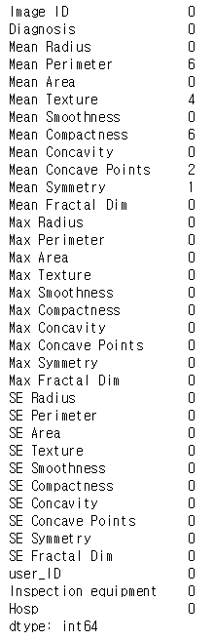
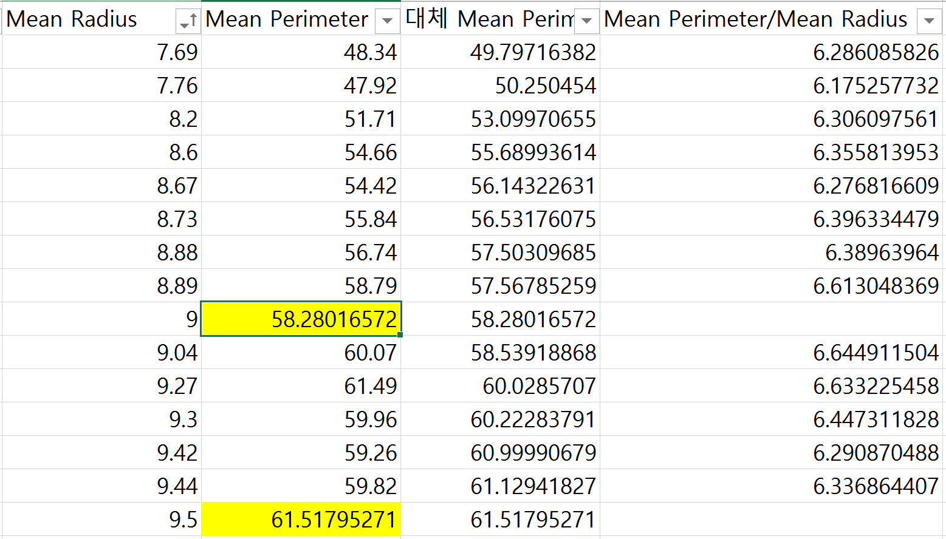
04. 데이터 정제
데이터 정제 방안 수립
결측치 제거방안 – 회귀모델

Slide 21
5. 계획 수립
데이터 정제 및 특성 재확인
데이터 분석계획 수립

Slide 22
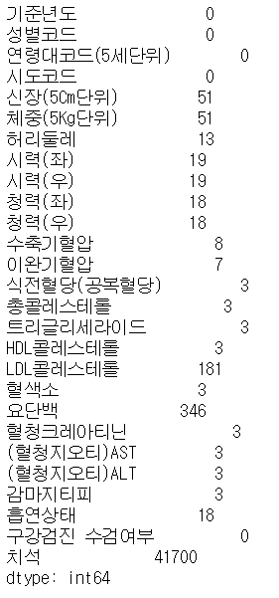
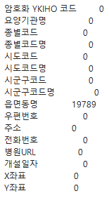
05. 계획 수립
데이터 정제 및 특성 재확인 – 결측치 확인
[Health_Data] – 70,000개
[cell_img] – 247개
[Hospital] – 69,544개

Slide 23
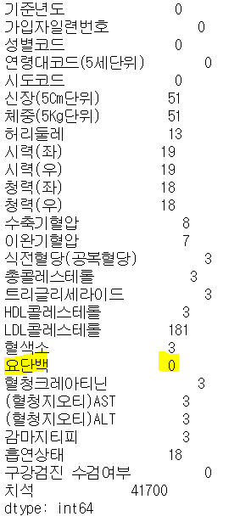
05. 계획 수립
데이터 정제 및 특성 재확인 – 요단백 결측치
[Health_Data] – 70,000개

Slide 24
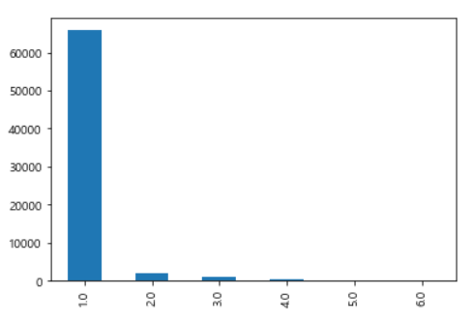
05. 계획 수립
데이터 정제 및 특성 재확인 – 요단백 결측치
요단백 : 데이터 분포 비율에 따라서 대체 또는 평균값으로 대체

Slide 25
05. 계획 수립
데이터 정제 및 특성 재확인 – 이상치 및 결측치 확인
신장, 체중 : 남/여 신장, 체중 평균으로 대체
허리둘레 : 신장, 체중으로 분석해서 회귀분석으로 대체
수축/ 이완 혈압 : 콜레스테롤 데이터를 이용하여 회귀분석
LDL콜레스테롤 : 총콜레스테롤과 HDL콜레스테롤과 상관이 있어 보이므로 회귀분석

Slide 26
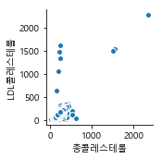
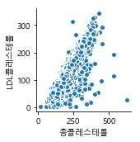
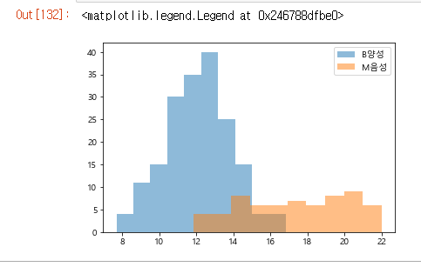
05. 계획 수립
데이터 항목 정체 작업 - 이상치
[Health_Data]
[cell_img] – 247개
세포 이미지 데이터
총 콜레스테롤 < 1000
LDL 콜레스테롤 < 1000
허리둘레 = 회귀분석으로 대체
이상치 판단 기준 모호

Slide 27
05. 계획 수립
데이터 분석 계획 수립
목적 | 분석방법 | 주요내용
데이터 분석을 통한 시사점 도출 | 의사결정나무 | 목표변수 분류/ 예측 다수의 결정 트리 모델을 생성
 | 랜덤포레스트
 | 그래디언부스팅
 | 로지스틱 회귀분석 | 개별 자료들이 어느 집단으로 분류될 수 있는가 분석
파생변수 생성 | - | 간 질병 기준에 따라 간 질병 여부 파생변수 생성
 |  | 연령대별 그룹화

Slide 28
6. 분석
데이터 분석

Slide 29
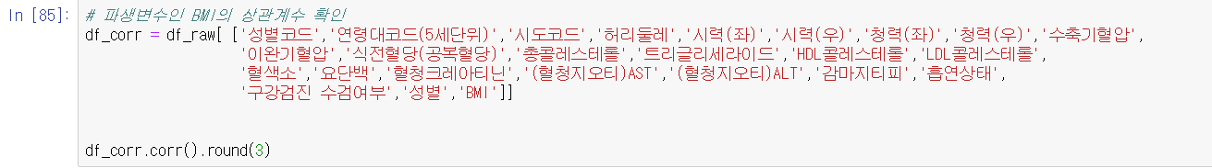
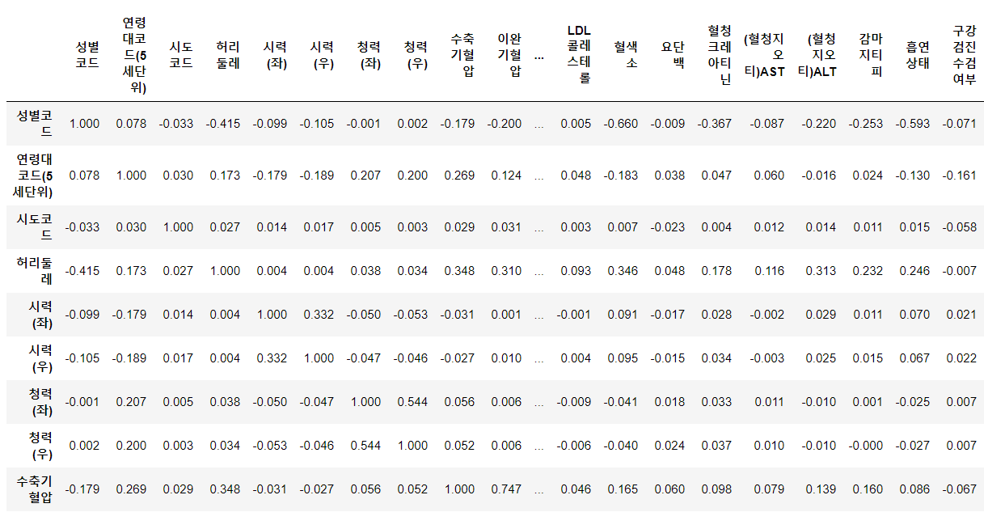
06. 분석
데이터 분석

Slide 30
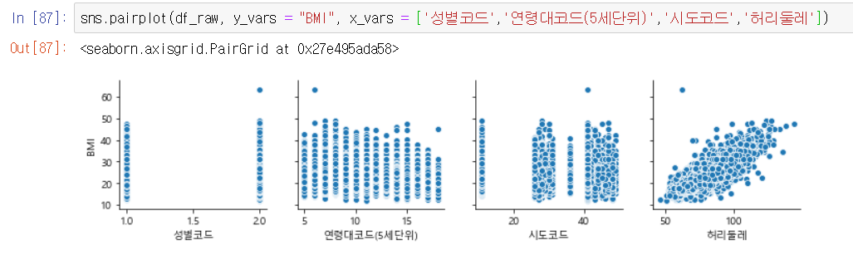
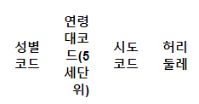
06. 분석
데이터 분석
BMI와 허리둘레는 80%로 관계가 높다.

Slide 31
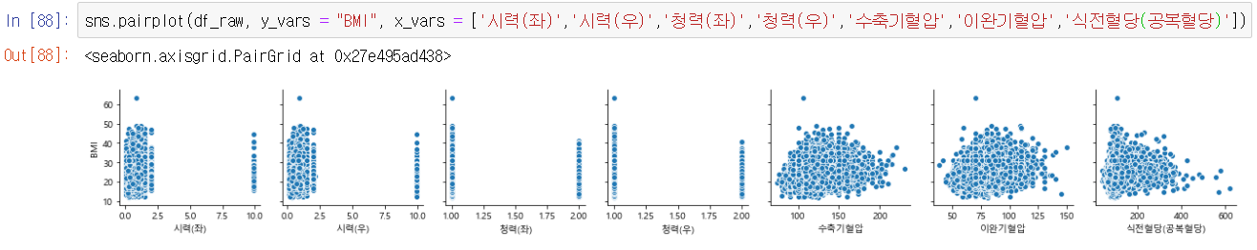
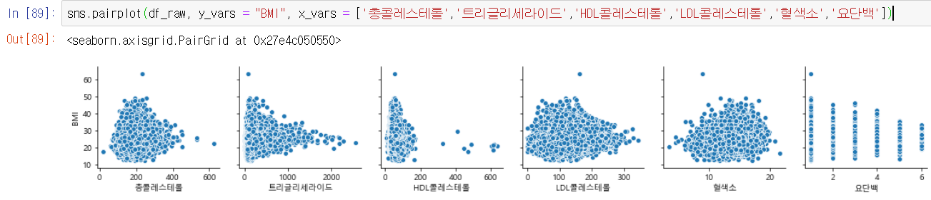
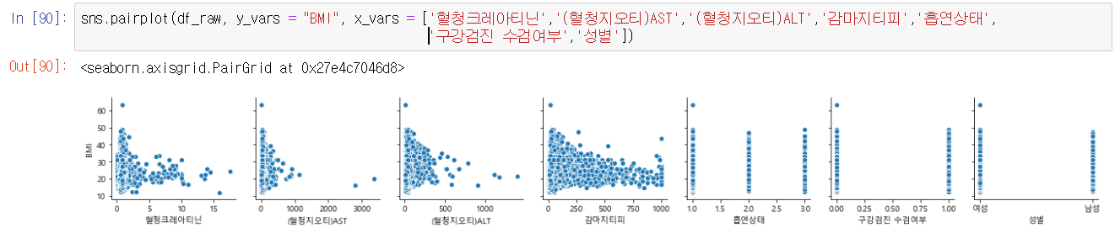
06. 분석
데이터 분석
BMI와 허리둘레만 관계가 있는
것으로 확인된다.

Slide 32
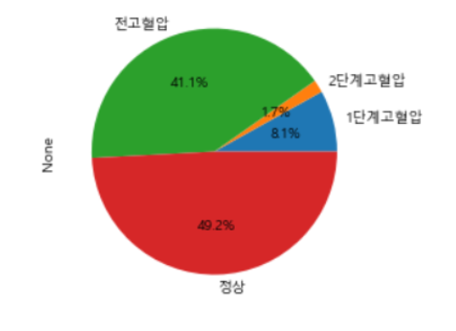
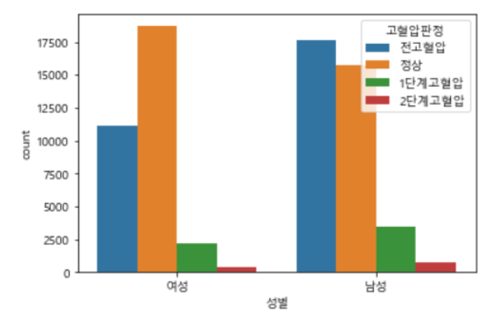
06. 분석
데이터 분석
[여성에 비해 남성이 고혈압이 걸릴 확률이 크므로
성별에 따른 자가진단 서비스가 필요하다]
[고혈압 비율]
[성별에 따른 고혈압 비율]

Slide 33
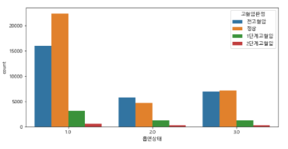
06. 분석
데이터 분석
[흡연에 따른 고혈압 비율]
1 : 비흡연
2 : 현재 비흡연
3: 흡연
비흡연자에 비해 흡연자가 고혈압 걸리는 비율이 높기 때문에 흡연자에 대해
금연 프로그램이 필요하다.

Slide 34
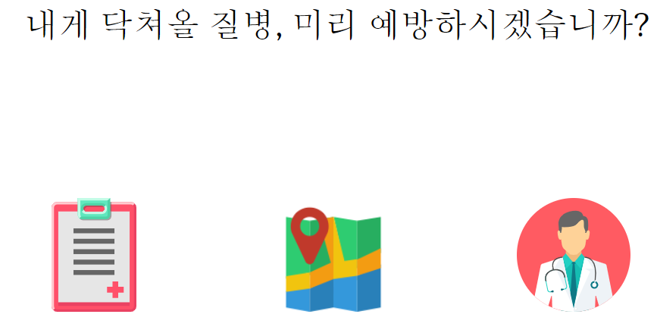
06. 분석
웹페이지 만들기

Slide 35
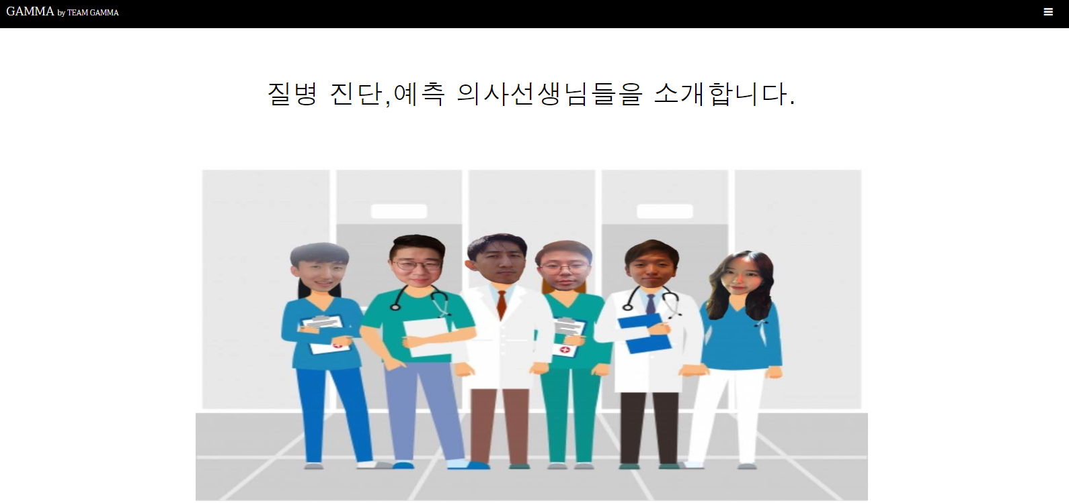
06. 분석
웹페이지 만들기

Slide 36
06. 분석
웹페이지 만들기

